Slide 1


SEMINÁŘ PRO ŽADATELE
54. výzva IROP
„Deinstitucionalizace psychiatrické péče“
19. 1. 2016
Praha
11. 10. 2016
Praha

Slide 2
Program SEMINÁŘE
9:00 – 9:30 Prezence účastníků
9:30 – 9:45 Zahájení, představení IROP, rolí Řídicího orgánu IROP a Centra pro regionální rozvoj České republiky
9:45 – 11:00 54. výzva IROP „Deinstitucionalizace psychiatrické péče“ – parametry výzvy, podporované aktivity, způsobilé výdaje, povinné přílohy žádosti o podporu, časté chyby, další výzvy, dotazy - blok ŘO IROP
11:00 – 11:15 Přestávka
11:15 – 13:00 Postup pro podání žádosti o podporu v MS2014+, systém hodnocení projektů a další administrace projektu, výběrová a zadávací řízení, dotazy – blok CRR ČR
13:00 Závěr

Slide 3
Specifický cíl 2.3 IROP
Rostislav Mazal
ředitel Řídicího orgánu IROP
19. 1. 2016
Praha
11. 10. 2016
Praha

Slide 4
Role MMR a CRR v irop
Ministerstvo pro místní rozvoj České republiky
= Řídicí orgán IROP (ŘO IROP), http://www.dotaceeu.cz/IROP
řízení programu
příprava výzev a pravidel pro žadatele a příjemce
poskytovatel dotace
Centrum pro regionální rozvoj České republiky
= zprostředkující subjekt pro IROP, http://www.crr.cz/cs/kontakty/kontakty-irop/
konzultace, příjem a hodnocení žádostí o podporu, kontroly projektů, kontroly žádostí o platbu, administrace změn projektů, zpracování podkladů pro certifikaci
Harmonogram výzev IROP http://www.dotaceeu.cz/cs/Microsites/IROP/Dokumenty

Slide 5
Prioritní osa 2
SC 2.1 Zvýšení kvality a dostupnosti služeb vedoucí k sociální inkluzi
SC 2.2 Vznik nových a rozvoj existujících podnikatelských aktivit v oblasti sociálního podnikání
SC 2.3 Rozvoj infrastruktury pro poskytování zdravotních služeb a péče o zdraví
SC 2.4 Zvýšení kvality a dostupnosti infrastruktury pro vzdělávání a celoživotní učení
SC 2.5 Snížení energetické náročnosti v sektoru bydlení

Slide 6
SPECIFICKÝ CÍL 2.3: Rozvoj infrastruktury pro poskytování zdravotních služeb a péče o zdraví
Celková alokace SC 2.3: 283 mil. EUR (cca
7,7 mld. Kč)
Cíl: Zlepšení systému funkční a udržitelné péče, podporující sociální začleňování osob, ohrožených sociálním vyloučením v důsledku jejich zdravotního stavu, ztížené dostupnosti zdravotních služeb, a zkrácení doby pobytu mimo přirozené prostředí a doby pracovní neschopnosti.

Slide 7
SPECIFICKÝ CÍL 2.3: Rozvoj infrastruktury pro poskytování zdravotních služeb a péče o zdraví
Aktivity:
Vysoce specializovaná péče v oblastech onkogynekologie a perinatologie
b) Zvýšení kvality návazné péče
c) Deinstitucionalizace psychiatrické péče

Slide 8
HARMONOGRAM VÝZEV v SC 2.3
Číslo výzvy | Název výzvy | Vyhlášení
5 | Vysoce specializovaná péče v oblastech onkogynekologie a perinatologie | 09/2015
31 | Zvýšení kvality návazné péče | 05/2016
54 | Deinstitucionalizace psychiatrické péče | 09/2016
Harmonogram výzev IROP je dostupný na http://www.dotaceEu.cz/IROP v sekci „Dokumentace“ (Harmonogram výzev).

Slide 9
přehled PŘEDLOŽENÝCH PROJEKTŮ
5. VÝZVA – Vysoce specializovaná péče v oblasti onkogynekologie a perinatologie
Počet podaných projektů: 4 (za 220 mil. Kč)
Alokace výzvy: 1,478 mld. Kč
31. VÝZVA – Zvýšení kvality návazné péče
Počet podaných projektů: 130 (za 7,2 mld. Kč)
Alokace výzvy: 4,26 mld. Kč

Slide 10
Pravidla pro žadatele a příjemce
  Obecná pravidla (aktuálně verze 1.6 z 27. září 2016)
  (závazná pro všechny specifické cíle a výzvy)
  www.dotaceEU.cz/IROP
  Specifická pravidla
  (pro každou výzvu samostatný dokument)
  www.dotaceEU.cz/IROP
  podporované aktivity, způsobilé výdaje, hodnoticí kritéria, povinné přílohy

Slide 11
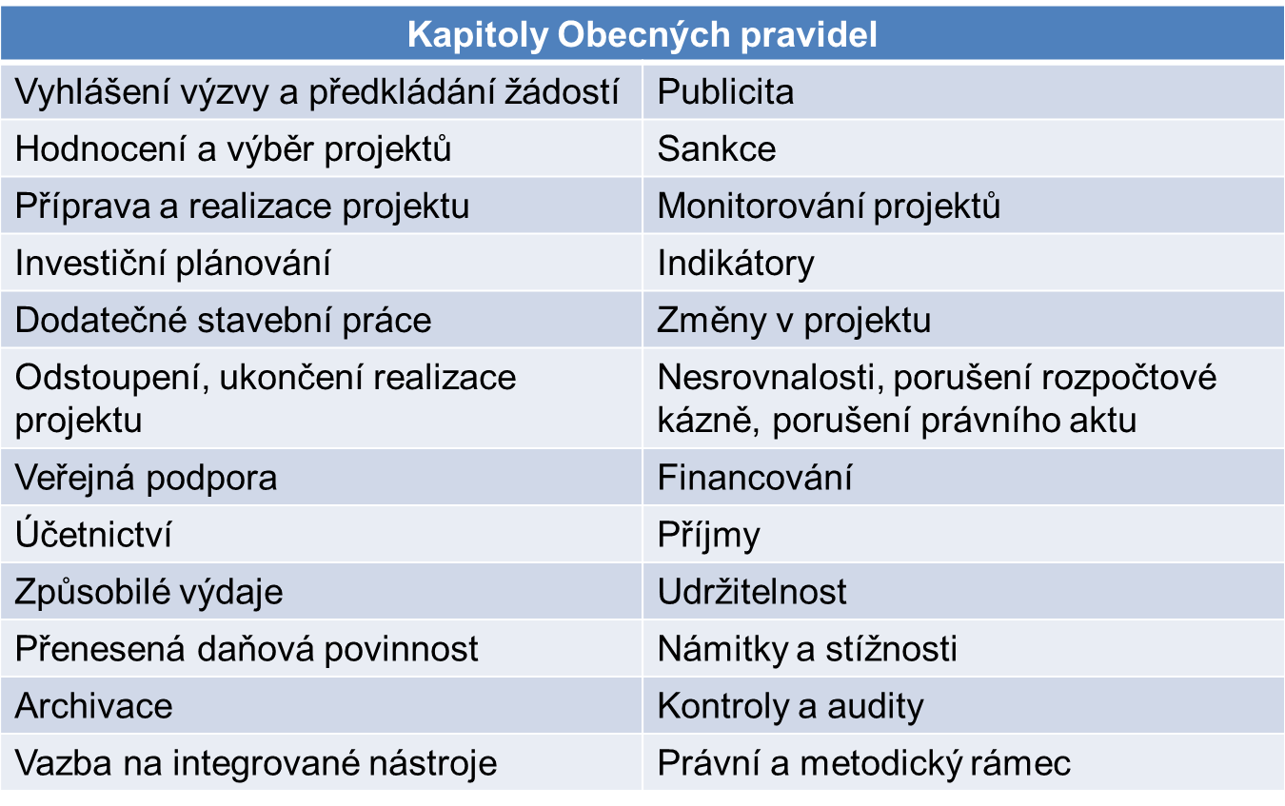
Pravidla pro žadatele a příjemce

Slide 12
Kontakty a informace
Centrum pro regionální rozvoj České republiky:
(konzultace – krajské pracoviště CRR Liberec )
http://dotaceeu.cz/cs/microsites/irop/kontakty
http://www.crr.cz/cs/kontakty/kontakty-irop
Výzvy k předkládání žádostí o podporu:
http://dotaceeu.cz/cs/microsites/irop/vyzvy

Slide 13
Proč reforma psychiatrie?
MUDr. Martin Hollý
ředitel Psychiatrické nemocnice Bohnice
19. 1. 2016
Praha
11. 10. 2016
Praha

Slide 14
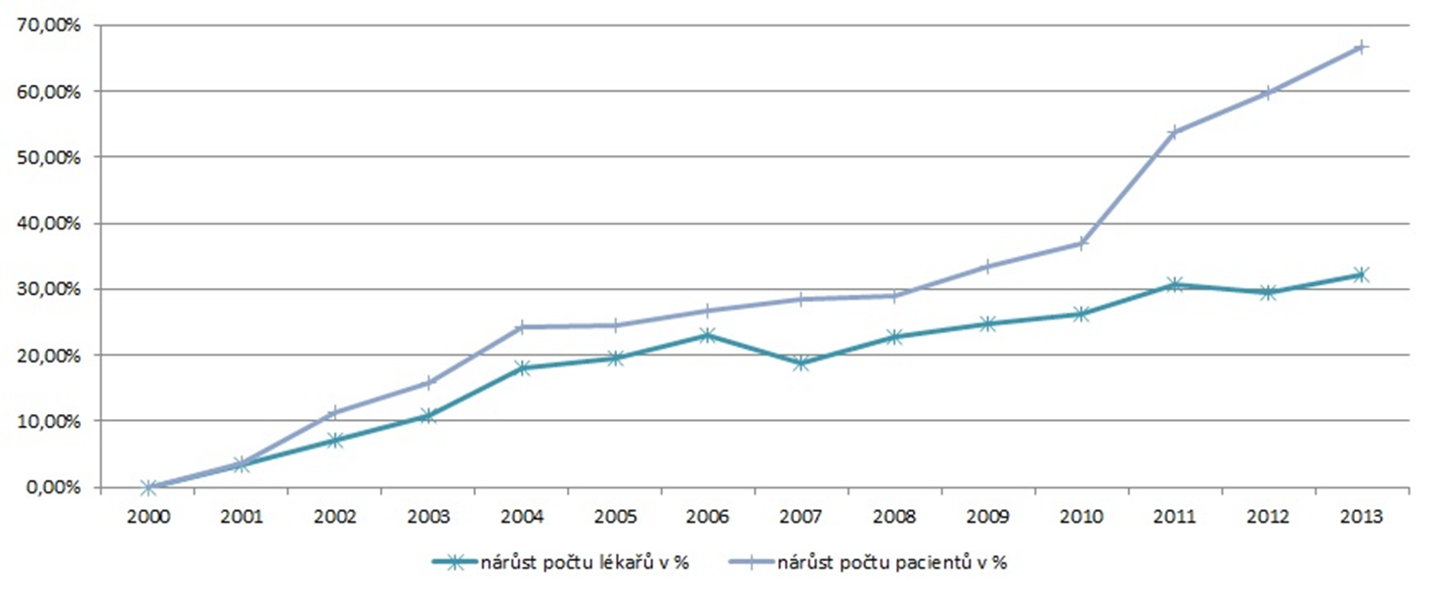
Proč reforma psychiatrie?

Slide 15
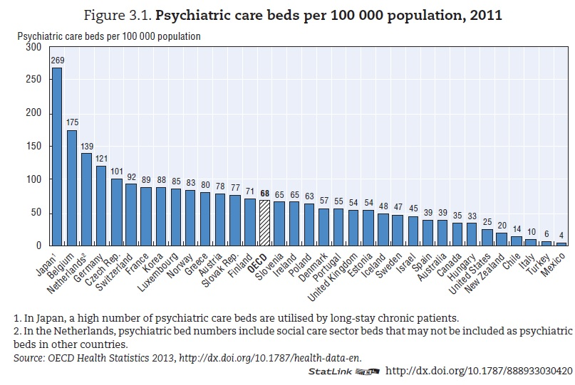
Proč reforma psychiatrie?

Slide 16
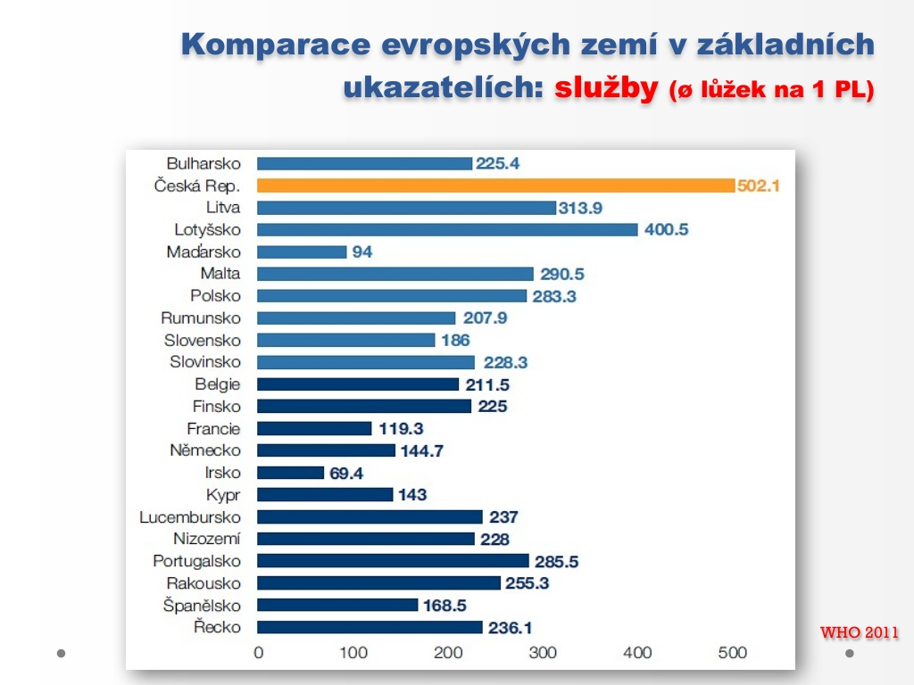
Proč reforma psychiatrie?

Slide 17
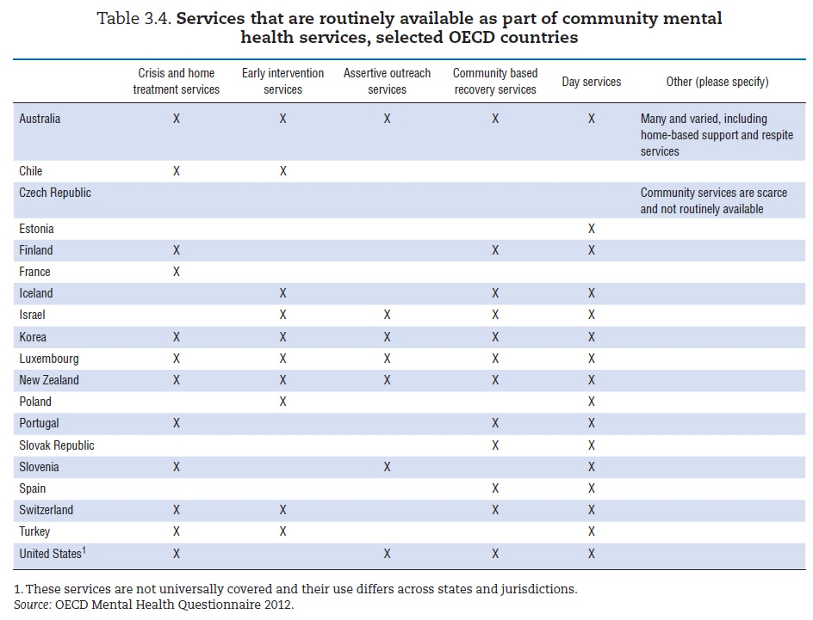
Proč reforma psychiatrie?

Slide 18

Co je reforma psychiatrie?
Systém se bude měnit
Vzniká nový pilíř
Akcent na kvalitu života
Akcent na dostupnost
Akcent na EBM
Akcent na kooperaci
mezi pilíři péče a resorty

Slide 19
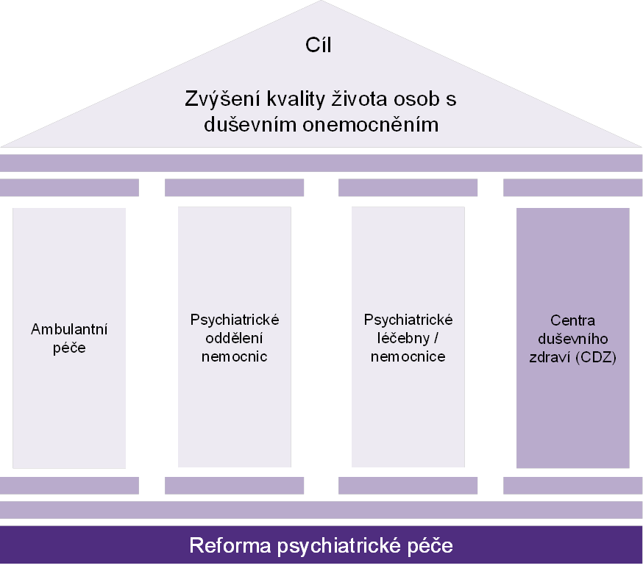
Co je reforma psychiatrie?

Slide 20

54. VÝZVA IROP
DEINSTITUCIONALIZACE PSYCHIATRICKÉ PÉČE

Slide 21
54. Výzva IROP
  Vyhlášení výzvy: 15. 9. 2016
  Příjem žádostí: 31. 10. 2016 - 30. 6. 2017
  Průběžná výzva: průběžné hodnocení projektů
  Datum ukončení realizace projektu: do 31. 12. 2021
  Realizace projektu nesmí být ukončena před podáním žádosti.
  Alokace: 1 700 000 000 Kč (EFRR) + max. 300 mil. Kč (SR)
  Území realizace: území celé ČR mimo území hl. m. Prahy

Slide 22
54. Výzva
  Oprávnění žadatelé:
příspěvkové organizace zřizované MZČR,
kraje/obce/dobrovolné svazky obcí,
organizace zřizované kraji/obcemi/dobrovolnými svazky obcí,
organizace zakládané kraji, organizace zakládané obcemi, nestátní neziskové organizace, církevní organizace a obchodní společnosti poskytující veřejnou službu v oblasti zdravotní péče podle zákona č. 372/2011 Sb., o zdravotních službách a podmínkách jejich poskytování, ve znění pozdějších předpisů,
další subjekty poskytující veřejnou službu v oblasti zdravotní péče podle zákona č. 372/2011 Sb., o zdravotních službách a podmínkách jejich poskytování.

Slide 23
54. Výzva IROP
  Míra podpory:
1) Příspěvkové organizace zřizované Ministerstvem zdravotnictví ČR
Evropský fond pro regionální rozvoj 85 %,
státní rozpočet 15 %,
příjemce 0 %.
2) Kraje/obce/dobrovolné svazky obcí
Evropský fond pro regionální rozvoj 85 %,
státní rozpočet 5 %,
příjemce 10 %.
3) Organizace zřizované kraji/obcemi/dobrovolnými svazky obcí
Evropský fond pro regionální rozvoj 85 %,
státní rozpočet 5 %,
příjemce 10 %.

Slide 24
54. Výzva IROP
  Míra podpory:
4) Organizace zakládané kraji, organizace zakládané obcemi, organizace zakládané dobrovolnými svazky obcí, nestátní neziskové organizace, církevní organizace a obchodní společnosti poskytující veřejnou službu v oblasti zdravotní péče podle zákona č. 372/2011 Sb., o zdravotních službách a podmínkách jejich poskytování
Evropský fond pro regionální rozvoj 85 %,
státní rozpočet 0 %,
příjemce 15 %.
5) Další subjekty poskytující veřejnou službu v oblasti zdravotní péče podle zákona č. 372/2011 Sb., o zdravotních službách a podmínkách jejich poskytování
Evropský fond pro regionální rozvoj 85 %,
státní rozpočet 0 %,
příjemce 15 %.

Slide 25
54. Výzva IROP
  Výše celkových způsobilých výdajů:
  Minimální výše celkových způsobilých výdajů: není stanovena
  Maximální výše celkových způsobilých výdajů: není stanovena
Jsou stanoveny limity pro jednotlivé aktivity.

Slide 26
54. Výzva IROP
Podporované aktivity
A) zřizování nových či rekonstrukce stávajících zařízení pro poskytování komunitní péče:
centra duševního zdraví (finanční limit – 30 mil. Kč); centra duševního zdraví s nepřetržitou krizovou službou (finanční limit – 60 mil. Kč),
stacionáře se zaměřením na psychoterapeutické služby (finanční limit – 5 mil. Kč),
• ambulance poskytující rozšířené ambulantní služby v péči o osoby s duševním nemocněním (finanční limit – 2 mil. Kč).
B) zřizování nových či rekonstrukce stávajících psychiatrických oddělení všeobecných nemocnic
C) vybavení mobilních týmů:
• podpora zařízení a vybavení mobilních multidisciplinárních týmů Center duševního zdraví (finanční limit – 2 mil. Kč),
• podpora zařízení a vybavení mobilních multidisciplinárních týmů (mimo Centra duševního zdraví) (finanční limit – 2 mil. Kč).

Slide 27
54. Výzva IROP
Hlavní podporované aktivity (min. 85 % celkových způs. výdajů)
Způsobilé výdaje na hlavní aktivity projektu:
Stavba
  výstavba nových objektů, změna stávající stavby (nástavba, přístavba atd.),
  stavební úpravy a rekonstrukce stávající stavby.
Nákup budov
  nákup budovy (celé nebo její části).
Přístrojové vybavení/zdravotnické prostředky/technologie a věcné vybavení
  výdaje na pořízení přístrojového vybavení,
  výdaje na pořízení zdravotnických prostředků technologií, informačních technologií,
  věcné vybavení, nábytek,
  výdaje na pořízení osobního vozu/dodávky/mikrobusu pouze pro poskytování zdravotních a sociálních služeb v rámci mobilních multidisciplinárních týmů,
  výdaje na počítače a SW pouze pro poskytování zdravotních služeb v rámci mobilních multidisciplinárních týmů,

Slide 28
54. Výzva IROP
  elektronický zabezpečovací systém, napojení na pult centrální ochrany, kamerový systém,
  inženýrské sítě v rámci stavby,
  zeleň, lavičky,
  technologické vybavení budovy (klimatizace, topení atd.)
  parkoviště pro mobilní tým.

Slide 29
54. Výzva IROP
Vedlejší podporované aktivity
(max. 15 % celkových způsobilých výdajů)
výdaje na instruktáž personálu podle zákona č. 268/2014 Sb., o zdravotnických prostředcích,
výdaje na projektovou dokumentaci pro vydání stavebního povolení, pro ohlášení stavby nebo pro provádění stavby,
povinná publicita (viz kap. 13 Obecných pravidel),
autorský dozor, technický dozor investora, BOZP,
projektová dokumentace stavby, EIA,
nákup pozemku (do 10 % celkových způsobilých výdajů projektu),
výdaje na úpravy zeleně a venkovního prostranství u poskytovatelů psychiatrické péče,
demolice objektu/objektů, jejichž odstranění souvisí s realizací projektu,
DPH neplátců DPH související se způsobilými výdaji na vedlejší aktivity,
DPH plátců, pokud nemají vzhledem k vedlejším aktivitám projektu nárok na odpočet DPH na vstupu.

Slide 30
54. Výzva IROP
Nezpůsobilé výdaje
výdaje, které nemají přímou souvislost s výstupy projektu a neslouží k zajištění poskytování péče u poskytovatele zdravotních služeb,
opravy a udržba,
vzdělávání personálu,
výdaje na použité zdravotnické prostředky,
výdaje na implantabilní zdravotnické prostředky,
výdaje na zdravotnické prostředky pro sebetestování,
výdaje na individuálně zhotovené zdravotnické prostředky,
výdaje na zdravotnické prostředky určené pro klinické zkoušky,
výdaje na zdravotnické prostředky určené na hodnocení funkční způsobilosti,
výdaje na spotřební materiál, výdaje na nemocniční a ekonomické informační systémy např. standardní NIS a EKIS, případně mzdové a další systémy (např. PACS), které nejsou zdravotnickými prostředky podle zákona č. 268/2014 Sb., o zdravotnických prostředcích,
výdaje nesplňující principy hospodárnosti, účelnosti a efektivnosti,

Slide 31
54. Výzva IROP
Nezpůsobilé výdaje:
výdaje na nepovinnou publicitu,
výdaje na zpracování žádosti o podporu,
výdaje na externí management projektu a zpracování Monit. zpráv a Žádostí o platbu,
výdaje převyšující maximální výši způsobilých výdajů projektu,
výdaje vzniklé nad rámec Rozhodnutí,
DPH, pokud žadatel má nárok na odpočet DPH ve smyslu zákona č. 235/2004 Sb., o dani z přidané hodnoty,
jiné daně,
splátky půjček a úvěrů,
úroky z úvěrů,
sankce a penále,
výdaje na záruky, pojištění, bankovní poplatky, kursové ztráty, celní a správní poplatky,
výdaje na vedlejší aktivity projektu přesahující 15 % celkových způsobilých výdajů projektu,
příjezdové cesty, veřejné osvětlení.

Slide 32
54. Výzva IROP
Povinné přílohy žádosti
Pokud je některá povinná příloha pro žadatele nerelevantní (např. projektová dokumentace pro vydání stavebního povolení nebo pro ohlášení stavby v případě, že předmětem projektu je pouze pořízení vybavení a technologií), žadatel nahraje jako přílohu dokument, ve kterém uvede zdůvodnění nedoložení povinné přílohy.
1. Plná moc
2. Dokumentace k zadávacím a výběrovým řízením
3. Územní rozhodnutí s nabytím právní moci nebo územní souhlas nebo účinná veřejnosprávní smlouva nahrazující územní řízení
4. Doklady o právní subjektivitě žadatele
5. Výpis z rejstříku trestů

Slide 33
54. Výzva IROP
Povinné přílohy žádosti
6. Žádost o stavební povolení nebo ohlášení, případně stavební povolení nebo souhlas s provedením ohlášeného stavebního záměru nebo veřejnoprávní smlouva nahrazující stavební povolení
7. Projektová dokumentace pro vydání stavebního povolení nebo pro ohlášení stavby
8. Doklad o prokázání právních vztahů k nemovitému majetku, který je předmětem projektu
9. Podklady pro hodnocení projektu
10. Položkový rozpočet stavby

Slide 34
54. Výzva IROP
Povinné přílohy žádosti
11. Oprávnění nebo registrace k poskytování zdravotních služeb v uvedených oborech dle zákona č. 372/2011 Sb., o zdravotních službách a podmínkách jejich poskytování, v platném znění
12. Stanovisko Ministerstva zdravotnictví České republiky
13. Vyjádření Všeobecné zdravotní pojišťovny ČR
14. Vyjádření zaměstnanecké zdravotní pojišťovny
15. Čestné prohlášení o skutečném majiteli

Slide 35
54. Výzva IROP
Příloha č. 12 – Stanovisko Ministerstva zdravotnictví České republiky
Stanovisko je vyžadováno u všech žadatelů o dotaci. Stanovisko uvádí, zda je žádost o podporu v souladu se Strategií reformy psychiatrické péče a v souladu se standardy (standard péče poskytované v Centrech duševního zdraví, standard akutní lůžkové psychiatrické péče, standard ambulantní psychiatrické péče.
Vzor Stanoviska Ministerstva zdravotnictví České republiky je uveden v příloze č. 6 Specifických pravidel. Stanoviska budou vydána na základě kapitoly č. 5 Podkladů pro hodnocení. Kontaktní adresou pro vydání stanoviska je ef@mzcr.cz.
Stanoviska budou hodnocena na základě uvedených kritérií přílohy č. 7 Pravidel – Kritéria pro posuzování zajištění služby pro vydání stanoviska Ministerstva zdravotnictví ČR.

Slide 36
54. Výzva IROP
Kapitola 5 přílohy č. 3 Podklady pro hodnocení projektu - Všechny body v této kapitole budou hodnoceny a posuzovány podle kritérií uvedených v příloze Pravidel č. 7 Kritéria pro posuzování zajištění služby pro vydání Stanoviska Ministerstva zdravotnictví České republiky.
Region a umístění služby
Popis musí obsahovat minimálně region, pro který bude zajišťovat projekt služby, umístění služby v regionu a zdůvodnění této volby vzhledem k cílové skupině, cílům a doporučením Strategie reformy psychiatrické péče (kapitoly 4.1 a 4.2 Strategie reformy psychiatrické péče dostupné na stránkách www. reformapsychiatrie.cz).
Role služby v síti služeb
Popis musí obsahovat minimálně fungování služby v síti služeb, a jak konkrétně bude zajištěna spolupráce se specializovanými i všeobecně dostupnými službami v regionu včetně IZS.

Slide 37
54. Výzva IROP
Organizace služby, personální zajištění
Popis musí minimálně obsahovat fungování služby, jak bude služba uspořádána, jaká bude dostupnost služby v čase a místě, jak bude personálně zajištěna, jak bude tým řízen, jak bude koordinována péče a podpora pacientů a harmonogram uvádění služby do provozu.
Organizace služby, personální zajištění
Popis musí minimálně obsahovat fungování služby, jak bude služba uspořádána, jaká bude dostupnost služby v čase a místě, jak bude personálně zajištěna, jak bude tým řízen, jak bude koordinována péče a podpora pacientů a harmonogram uvádění služby do provozu.

Slide 38
54. Výzva IROP
Naplnění standardů, obsahu a formy péče
Standard péče poskytované v Centrech duševního zdraví (CDZ), Standard ambulantní psychiatrické péče a rozšířené ambulantní péče o osoby s duševním onemocněním, a Standard akutní lůžkové psychiatrické péče uveřejněné dne 26. dubna 2016 ve
Věstníku Ministerstva zdravotnictví ČR, ročník 2016, částka 5.

Slide 39
54. Výzva IROP
Příloha č. 7 Pravidel – Kritéria pro posuzování zajištění služby pro vydání stanoviska Ministerstva zdravotnictví ČR
Zřizování nových či rekonstrukce stávajících zařízení pro poskytování komunitní péče
Centra duševního zdraví
Naplňování standardů péče
Projekt naplňuje rozsah poskytovaných služeb
ANO/NE
Projekt má předpoklady naplnit personální kritéria ANO/NE
Projekt má předpoklady naplnit personální kritéria ANO/NE

Slide 40
54. Výzva IROP
Centra duševního zdraví
Projekt naplňuje standard prostorového, materiálního a přístrojového vybavení ANO/NE
Projekt naplňuje organizační a ostatní kritéria ANO/NE
Soulad se Strategií reformy psychiatrické péče
Projekt naplňuje cíle Strategie reformy psychiatrické péče ANO/NE
Projekt naplňuje doporučení Strategie reformy psychiatrické péče ANO/NE

Slide 41
54. Výzva IROP
Příloha č. 13 – Vyjádření Všeobecné zdravotní pojišťovny ČR
VZP ČR (je připravena jednat) souhlasí s realizací projektu v případě, kdy se bude díky projektu navyšovat rozsah nebo objem zdravotních služeb oproti stávajícímu smluvnímu vztahu, který byl sjednán mezi poskytovatelem zdravotních služeb a VZP ČR.
Nerelevantní – v případě, že nebude docházet k navyšování rozsahu nebo objemu poskytovaných hrazených zdravotních služeb u Všeobecné zdravotní pojišťovny ČR.
Žádost o stanovisko je nutné zasílat elektronicky na adresu příslušné regionální pobočky VZP ČR. V případě, že podíl pojištěnců u VZP ČR v předchozím roce přesahoval 80 % celkového počtu pacientů, není nutné dokládat vyjádření zaměstnanecké zdravotní pojišťovny, jejíž pojištěnci tvořili nejvyšší podíl pacientů v daném zdravotnickém zařízení.

Slide 42
54. Výzva IROP
Požadavky na podklad pro vydání vyjádření:
popis požadavku (např. rekonstrukce stávajícího lůžkového psychiatrického oddělení, zřizování zcela nového oddělení akutní psychiatrické péče o x lůžkách, restrukturalizace stávající lůžkové kapacity, zřízení CDZ atd.)
vyjádření, zda v souvislosti s realizací projektu bude/nebude docházet k rozšíření rozsahu nebo objemu zdravotních služeb u daného poskytovatele zdravotních služeb oproti stávajícímu smluvnímu vztahu s plátcem zdravotní péče
harmonogram uvádění služby do provozu
představa jak bude služba personálně zajištěna, v případě CDZ popis předpokládané spolupráce se sociálním sektorem

Slide 43
54. Výzva IROP
Příloha č. 14 – Vyjádření zaměstnanecké zdravotní pojišťovny
Zaměstnanecká zdravotní pojišťovna (je připravena jednat) souhlasí s realizací projektu v případě, kdy se bude díky projektu navyšovat rozsah nebo objem zdravotních služeb oproti stávajícímu smluvnímu vztahu, který byl sjednán mezi poskytovatelem zdravotních služeb a zaměstnaneckou zdravotní pojišťovnou. Dostačující je vyjádření zaměstnanecké zdravotní pojišťovny, jejíž pojištěnci tvořili nejvyšší podíl pacientů v daném zdravotnickém zařízení.
Nerelevantní – v případě, že nebude docházet k navyšování rozsahu nebo objemu poskytovaných hrazených zdravotních služeb
- v případě, že podíl pojištěnců u VZP ČR v předchozím roce přesahoval 80 % celkového počtu pacientů

Slide 44
54. Výzva IROP
Veřejná podpora
Podpořeny budou projekty nezakládající veřejnou podporu ve smyslu článku 107 odst. 1 Smlouvy o fungování Evropské unie.
Při poskytování podpory v této výzvě nedochází k naplnění čtvrtého definičního znaku veřejné podpory Ovlivnění obchodu mezi členskými státy. V případě deinstitucionalizace psychiatrické péče není předpoklad, že by kapacity byly využívány mimo spádovou oblast či reálnou dojezdovou vzdálenost, je omezeno využívání zařízení osobami ze zahraniční především kvůli jazykové bariéře. Aktivity budou mít lokální dopad, nebudou mít vliv na trh a spotřebitele v sousedních členských státech, nebudou přitahovat poptávky nebo investice do jednotlivých regionů a nevytváří překážky usazování společností z jiných členských států.

Slide 45

54. Výzva IROP
CBA
Standardní CBA
  Pro projekty s CZV nižšími než 5 mil. Kč žadatel NEZPRACOVÁVÁ
  Pro projekty s CZV 5 - 100 mil. Kč žadatel zpracovává v modulu CBA v MS2014+ finanční analýzu
    FNPV je nižší než 0.
  Pro projekty s CZV nad 100 mil. Kč žadatel zpracovává v modulu CBA v MS2014+ finanční a ekonomickou analýzu
    FNPV je nižší než 0, ENPV je vyšší než 0.
Příjmy z projektu
  Povoleny jiné peněžní příjmy – tzn. příjmy podle čl. 65
  Zakázány příjmy podle čl. 61 – tzn. ČISTÉ příjmy po ukončení realizace projektu

Slide 46
54. Výzva IROP
Kapitoly Podkladů pro hodnocení projektu
Základní informace o žadateli
Charakteristika projektu a jeho soulad s programem
Podrobný popis projektu
Způsob stanovení cen do rozpočtu
Harmonogram realizace projektu
Připravenost projektu k realizaci
Prokázání vlastnických vztahů
Vliv projektu na horizontální kritéria
Zajištění udržitelnosti projektu
Finanční analýza
Externí efekty socioekonomické analýzy

Slide 47
54. Výzva IROP
Indikátory:
Indikátor výstupu
5 73 01 – Počet podpořených poskytovatelů psychiatrické péče
Povinný indikátor pro všechny projekty. Žadatel uvede cílovou hodnotu projektu, kterou se zavazuje naplnit.
5 78 01 – Počet podpořených mobilních týmů
Povinný k výběru a naplnění pro projekty, ve kterých bude podpořen mobilní tým. Žadatel uvede cílovou hodnotu projektu, kterou se zavazuje naplnit.

Slide 48
54. Výzva IROP
Indikátory:
Indikátor výsledku
5 73 10 - Kapacity poskytovatelů psychiatrické péče vytvořené nebo modernizované v souvislosti s reformou psychiatrické péče
Povinný k výběru a naplnění pro všechny projekty výzvy. Žadatel uvede výchozí hodnotu platnou k datu podání žádosti a orientační cílovou hodnotu projektu, k datu ukončení realizace projektu.
Více k indikátorům v příloze č. 2 Specifických pravidel – Metodické listy indikátorů.

Slide 49
54. Výzva IROP
Udržitelnost
= 5 let od provedení poslední platby příjemci;
veškerý pořízený majetek používat k účelu, ke kterému se zavázal v žádosti o podporu,
v době udržitelnosti bude prováděna kontrola prostřednictvím Zpráv o udržitelnosti projektu, ex-post analýzy rizik a ex-post kontroly. Po dobu udržitelnosti je příjemce povinen prokázat fungování v oboru zdravotní péče a kapacitě, kterou určil v žádosti o podporu, provozovat přístrojové vybavení a technologie pořízené z projektu po dobu pěti let od zahájení doby udržitelnosti, veškeré pořízené přístrojové vybavení a technologie pořízené z projektu používat k účelu, ke kterému se zavázal v žádosti o podporu,
řádně uchovávat veškerou dokumentaci a účetní doklady související s realizací projektu,
zachovávat výstupy projektu po dobu pěti let od zahájení doby udržitelnosti.

Slide 50
54. Výzva IROP
ZMĚNY 54. VÝZVY - revize v 2. pol. října 2016
Konkretizace způsobilých výdajů;
Upřesnění vydávání Stanoviska Ministerstva zdravotnictví ČR;
Formální úprava textace kritérií, podle kterých budou žádosti posuzovány v příloze č. 7 – Kritéria pro posuzování zajištění služby pro vydání Stanoviska Ministerstva zdravotnictví ČR;
Upřesnění vydávání Stanoviska Ministerstva zdravotnictví ČR a Oprávnění nebo registrace k poskytování zdravotních služeb k datu podání žádosti o podporu;
Upřesnění dokladování právní subjektivity žadatele.

Slide 51
DĚKUJEME VÁM ZA POZORNOST
Ministerstvo pro místní rozvoj ČR
Odbor řízení operačních programů
Rostislav Mazal
Marek Zeman
Helena Čikarová
Marek.Zeman@mmr.cz

